Slide 1
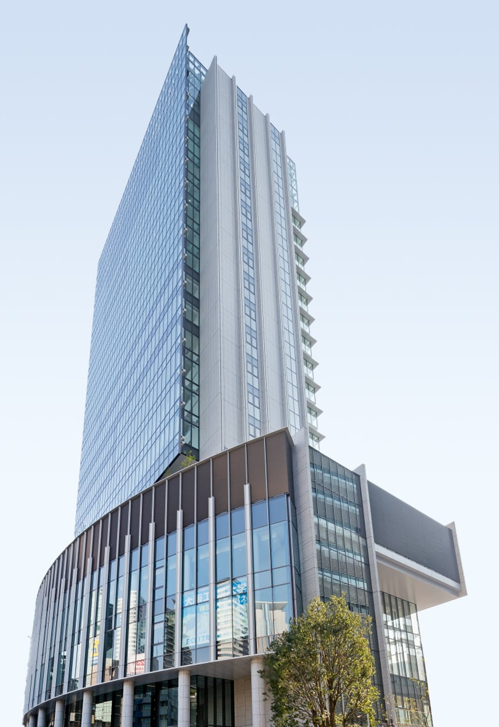
「制御工学の館」
制御工学
大阪工業大学
ロボット工学科 大須賀公一

Slide 2
制御系（則）設計のための「地図」

Slide 3
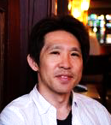
久しぶりに，大工大ロボット研究所の一室‥
オスカ，スギモ
「いやーすごいね．周波数伝達関数って面白いねぇ．」
ミナミ
「こんにちは．でも，周波数伝達関数が定義できるのって
安定な制御対象だけだって聞きましたけど？」
オスカ，スギモ
「よぉ，ミナミ君．え？ あ，そうやったね．」
ミナミ
「ですよね．でも世の中には不安定な制御対象がいっぱい
ありますよ．そんな時どうするんですか？」
オスカ，スギモ
「そやなぁ．．．せっかく周波数伝達関数はえー考えや
と思ったけど，あかんかぁ．また何か考えないと．．」

Slide 4

久しぶりに，大工大ロボット研究所の一室‥
でた〜！
イシカ君登場
イシカ
「相変わらず君ら，頭固いねぇ．ちょっと考えてみなよ．」
オスカ，スギモ，ミナミ
「えぇーー．どうするの？ 」
イシカ
「周波数伝達関数は非常にうまくできてるでしょ？
これを捨てて新しい表現を考えるのもいいけど，うまい
ことこの周波数伝達関数を拡張できたほうがもっといい
でしょ？．」
オスカ，スギモ，ミナミ
「まぁそらそうやけど，具体的にはどうするの？」
･･･ということで

Slide 5

制御則の設計理論
Goal
10回目
前回
7回目
今回
ボード線図・ベクトル軌跡
ボード線図・ベクトル軌跡
守備範囲
8回目
守備範囲
状態方程式
伝達関数
周波数伝達関数
伝達関数
6回目（第11，12話）
5回目（第10話），9回目
一般
安定
重み関数
5回目（第9話）
制御則への道
4回目（第7，8話）
Start
状態方程式
微分方程式
2回目（第2話）

Slide 6
制御工学：動的システムのモデリングと制御
今日の「めあて」
第15話 伝達関数って？
第16話 伝達関数・周波数伝達関数・重み関数・状態方程式？
今日，これらの概念が一つになる！
大阪工業大学
ロボット工学科 大須賀公一

Slide 7
制御工学：動的システムのモデリングと制御
今日の「めあて」
第15話 伝達関数って？
第16話 伝達関数・周波数伝達関数・重み関数・状態方程式？
大阪工業大学
ロボット工学科 大須賀公一

Slide 8
第15話
伝達関数って？
大須賀：制御工学，共立，第６章（1995)

Slide 9
周波数伝達関数（復）
安定な制御対象
☆余弦波(cos)に対する応答も余弦波(cos)に☆
制御対象
でないと，
A(ω) ：ゲイン特性
θ(ω) ：位相特性
周波数伝達関数が計算できない！
「安定」でないとダメ！
周波数伝達関数
：周波数伝達関数→重み関数
：重み関数→周波数伝達関数

Slide 10
伝達関数って？
やりたいこと：０に収束しない重み関数をもつ
制御対象（安定とは限らない）に対して周波
数伝達関数を拡張したものを求める．
安定な制御対象
周波数伝達関数G(jω)
拡張
？？？？？
不安定な制御対象

Slide 11

アイデアの素
フーリエ級数展開，フーリエ変換，ラプラス変換
--扱う関数のクラスを広げている--
第１段階：周期関数
g(t)
T
2T
☆アイデア たくさんの関数の和でかける‥
＝フーリエ級数展開
＝フーリエ係数

Slide 12
アイデアの素
第２段階：非周期関数
g(t)
☆アイデア 第１段階で周期Tを無限大に
＝拡張フーリエ級数展開（逆フーリエ変換）
＝拡張フーリエ係数（フーリエ変換）
ただし，ｔ→∞で０に収束する関数に限る！

Slide 13
アイデアの素
第３段階：非周期関数＋発散
g(t)
☆アイデア 信号の圧縮＋第２段階の結果
ラプラス変換
フーリエ変換
フーリエ
変換
a>α
g(t)
指数位
（ ）
収束

Slide 14
アイデアの素
第３段階：非周期関数＋発散
g(t)
☆アイデア 信号の圧縮＋第２段階の結果
：ラプラス変換
・発散する信号を圧縮
・圧縮した信号をフーリエ変換
ラプラス変換
＊逆は？
・フーリエ逆変換
・その関数を解凍する
逆ラプラス変換

Slide 15
アイデアの素
フーリエ級数展開，フーリエ変換，ラプラス変換
--扱う関数のクラスを広げている--
・周期関数
フーリエ級数展開
・非周期関数（収束）
拡張フーリエ級数展開（逆フーリエ変換）
・発散関数（指数位）
一般化フーリエ級数展開（逆ラプラス変換）
いつでも気持ちはフーリエ級数展開

Slide 16


伝達関数って？（２）
☆アイデア‥
？？？？？
不安定な制御対象
圧縮できれば
$$_$$
圧縮＋周波数伝達関数もどき
$$g_{0}(t)$$
周波数伝達関数もどき

Slide 17
伝達関数って？（２）
☆g(t)は指数位とする（線形システム）
線形微分方程式で表現できるものはOK
不安定な
制御対象
b>a
F

Slide 18
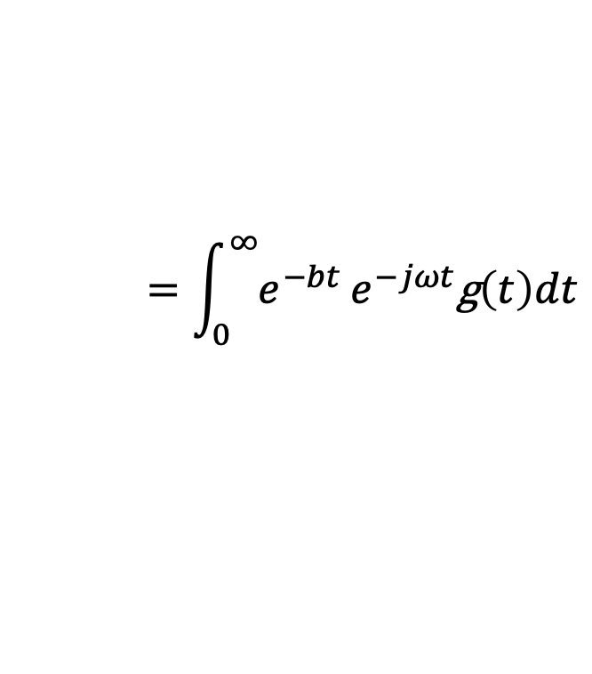
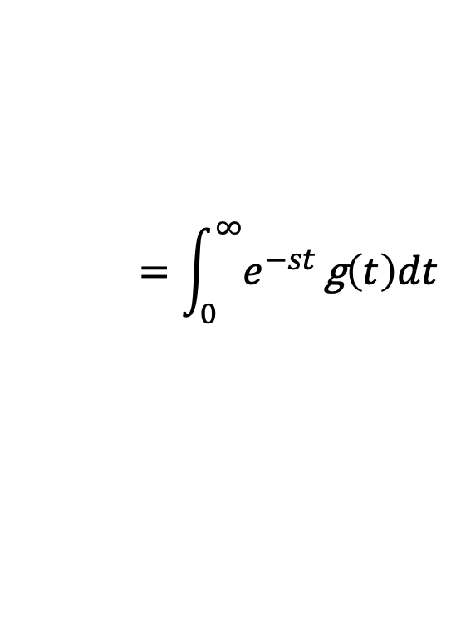
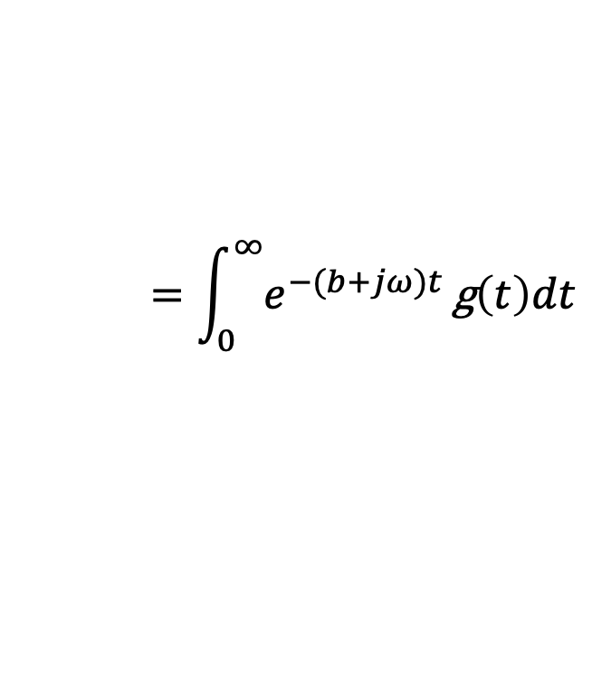
伝達関数って？（２）
b>a
圧縮＋フーリエ変換
⇒ラプラス変換
F
s=b+jω
b：収束半径
$$=\int_{0}^{∞}{e^{−bt}}e^{−jωt}\text{g}\left(t\right)dt$$
$$=\int_{0}^{∞}{e^{−(b+jω)t}}\text{g}\left(t\right)dt$$
$$=\int_{0}^{∞}{e^{−st}}\text{g}\left(t\right)dt$$

Slide 19
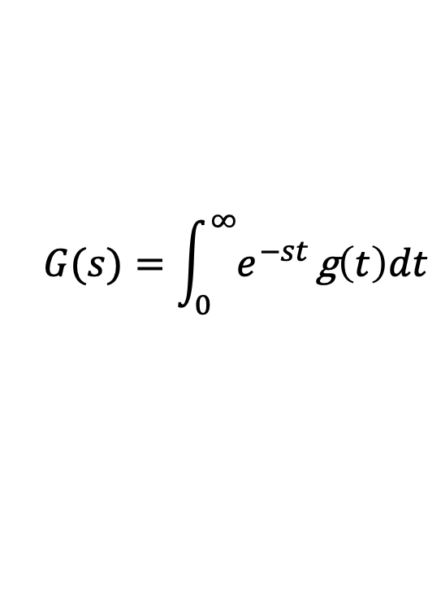
伝達関数って？（２）
$$G(s)=\int_{0}^{∞}{e^{−st}}\text{g}\left(t\right)dt$$
：伝達関数（g(t)のラプラス変換）
☆伝達関数とは，重み関数g(t)のラプラス変換．
||
☆重み関数を指数的に減少するフィルターを通して
圧縮（→０）し，それをフーリエ変換したもの．
☆逆は，逆フーリエ変換したものを解凍する．
これを一度に行うものを逆ラプラス変換という．
‥かるくまとめると

Slide 20
かるいまとめ
重み関数
フーリエ変換
逆フーリエ変換
周波数伝達関数
（安定な制御対象）
ラプラス変換
圧縮＋FT
逆ラプラス変換
逆FT＋解凍
伝達関数
（一般的な制御対象）

Slide 21
かるいまとめ
重み関数
：時間tの関数そのもの
周波数伝達関数
：g(t)そのものの変換というよりは
拡張フーリエ級数展開した時の係数
→g(t)を再現するにはsinとcosに係数
をかけて足さねばならない．
（ココロはフーリエ級数展開における
フーリエ係数）
伝達関数
：g(t)そのものの変換というよりは
一般化フーリエ級数展開した時の係数
→g(t)を再現するにはsinとcosに係数
をかけて足して解凍する．
（ココロはフーリエ級数展開における
フーリエ係数）

Slide 22
･･･つづく

Slide 23
制御工学：動的システムのモデリングと制御
今日の「めあて」
第15話 伝達関数って？
第16話 伝達関数・周波数伝達関数・重み関数・状態方程式？
大阪工業大学
ロボット工学科 大須賀公一

Slide 24
第16話
伝達関数・周波数伝達関数・重み関数，
そして状態方程式？
第７回（第13話）でもありました
—数学として割り切りましょう—
両方の立場を自在に
物理的視座
数式
数学的視座

Slide 25
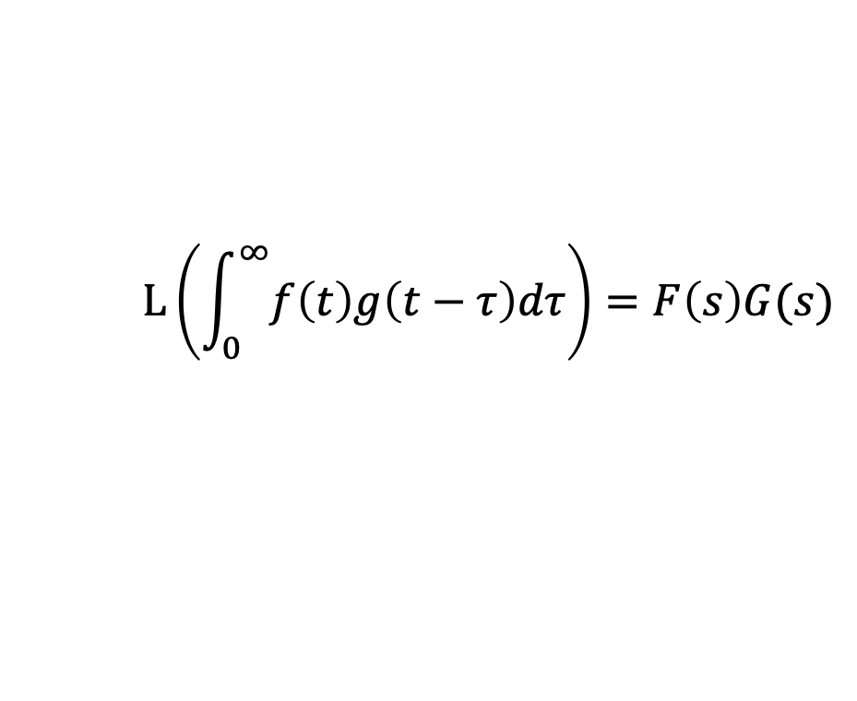
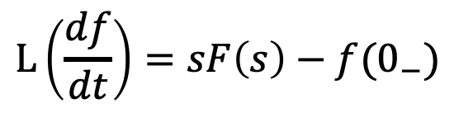
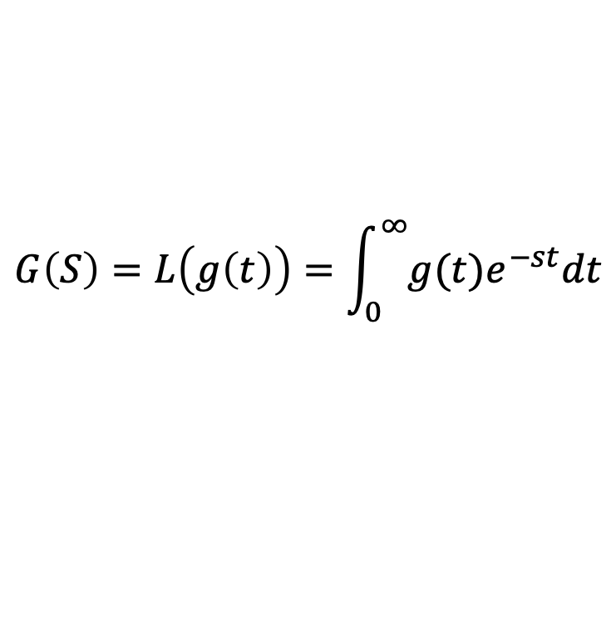
フーリエ変換とほぼ同じ
ラプラス変換の復習・まとめ
$$G\left(S\right)=L\left(g\left(t\right)\right)=\int_{0}^{∞}{g(t)e^{−st}dt}$$
1)線形性：F₁(s)=L(f₁(t)), F₂(s)=L(f₂(t))のとき，
L(αf₁(t)+βf₂(t))=αF₁(s)+βF₂(s)
2)時間推移： F(s)=L(f(t))のとき，
L(f(t-τ))=F(s)e^{-sτ}
4)たたみ込み積分： F(s)=L(f(t)), G(s)=L(g(t))のとき，
$$L\left(\int_{0}^{∞}{f\left(t\right)g\left(t−τ\right)dτ}\right)=F\left(s\right)G(s)$$
3)微分： F(s)=L(f(t))のとき，
$$L\left(\frac{df}{dt}\right)=sF\left(s\right)−f(0_{−})$$

Slide 26

周波数伝達関数とほぼ同じ
計算の方法（１）
☆g(t)かG(s)がわかったらすべてがつながる
☆制御対象が与えられたとき，計算でG(s)を求めよう
アイデア ☆ラプラス変換の性質を使おう！
両辺をラプラス変換
Step1) もとのシステム（微分方程式や状態方程式など）の両
辺をラプラス変換する．
Step2) 上の式から次式を計算する．
$$y\left(s\right)=G\left(s\right)u(s)$$
‥具体的に計算してみよう

Slide 27

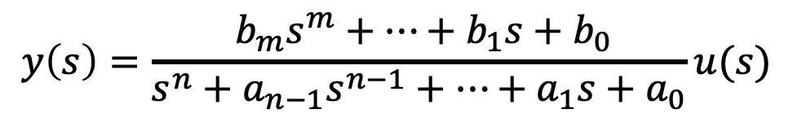

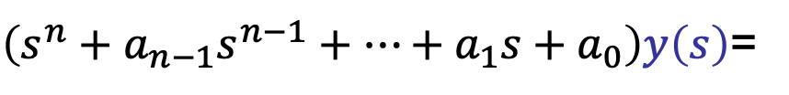
Step1) もとのシステムの両辺をラプラス変換する．
Step2) 上の式から次式を計算する．
$$y\left(s\right)=G\left(s\right)u(s)$$
(a)
(b)
両辺をラプラス変換する
$s^{n}y\left(s\right)+a_{n−1}s^{n−1}y\left(s\right)+…+a_{1}sy\left(s\right)+a_{0}y\left(s\right)$=
$$b_{m}s^{m}u\left(s\right)+…+b_{1}su\left(s\right)+b_{0}u\left(s\right)$$
yとuでくくる
$\left(s^{n}+a_{n−1}s^{n−1}+…+a_{1}s+a_{0}\right)y\left(s\right)$=
$$\left({ b}_{m}s^{m}+…+b_{1}s+b_{0}\right)u\left(s\right)$$
y=とする
$$y\left(s\right)=\frac{{ b}_{m}s^{m}+…+b_{1}s+b_{0}}{s^{n}+a_{n−1}s^{n−1}+…+a_{1}s+a_{0}}u(s)$$

Slide 28





Step1) もとのシステムの両辺をフーリエ変換する．
Step2) 上の式から次式を計算する．
$$y\left(s\right)=G\left(s\right)u(s)$$
(a)
(b)
両辺をラプラス変換する
$$sx\left(s\right)=Ax\left(s\right)+Bu\left(s\right)$$
(1)
$$y\left(s\right)=Cx(s)$$
(2)
(1)からxを求める
$$x\left(s\right)={\left(sI−A\right)}^{−1}Bu(s)$$
(3)
(3)を(2)に代入することでy=とする
$$y\left(s\right)=C{\left(sI−A\right)}^{−1}Bu(s)$$

Slide 29
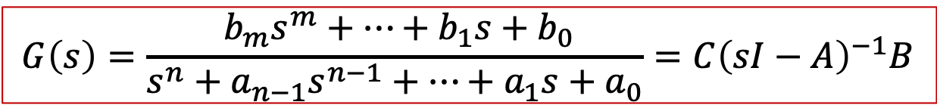

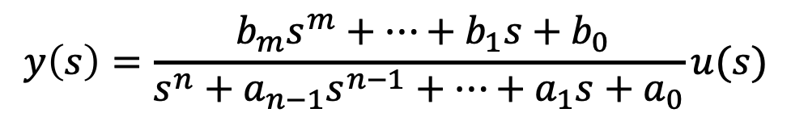
Step1) もとのシステムの両辺をフーリエ変換する．
Step2) 上の式から次式を計算する．
$$y\left(s\right)=G\left(s\right)u(s)$$
(a)
(b)
$$y\left(s\right)=\frac{{ b}_{m}s^{m}+…+b_{1}s+b_{0}}{s^{n}+a_{n−1}s^{n−1}+…+a_{1}s+a_{0}}u(s)$$
(a)
(b)
$$y\left(s\right)=C{\left(sI−A\right)}^{−1}Bu(s)$$
$$G\left(s\right)=\frac{{ b}_{m}s^{m}+…+b_{1}s+b_{0}}{s^{n}+a_{n−1}s^{n−1}+…+a_{1}s+a_{0}}=C{\left(sI−A\right)}^{−1}B$$

Slide 30
[例]質量-バネ-ダンパ系
運動方程式:
両辺をラプラス変換
バネ K
ダンパー D
||
変位 y(t)
力 u(t)
||
質量 M

Slide 31
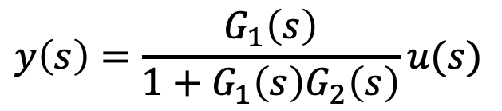



周波数伝達関数とほぼ同じ
伝達関数の御利益
1)「たたみ込み積分」が「掛け算」に！
L
$$y\left(s\right)=G\left(s\right)u(s)$$
2)「システムの結合」が「代数計算」に！
L
$$y\left(s\right)=G_{2}\left(s\right)G_{1}\left(s\right)u(s)$$
L
$$y\left(s\right)=\left(G_{1}\left(s\right)+G_{2}\left(s\right)\right)u(s)$$
$$y\left(s\right)=\frac{G_{1}\left(s\right)}{1+G_{1}\left(s\right)G_{2}\left(s\right)}u(s)$$
L

Slide 32
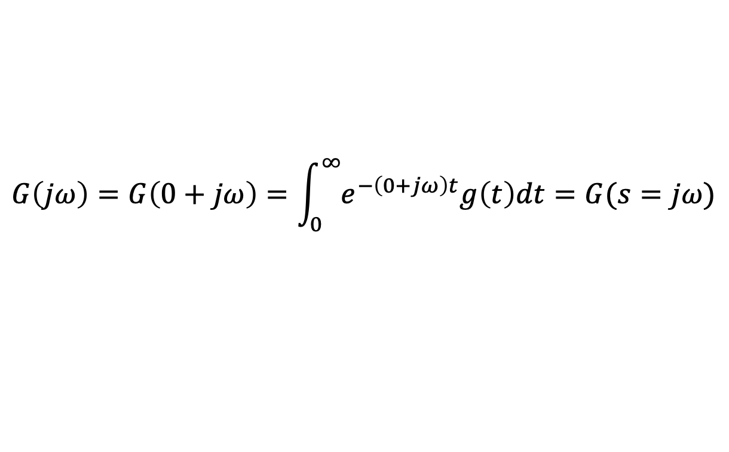
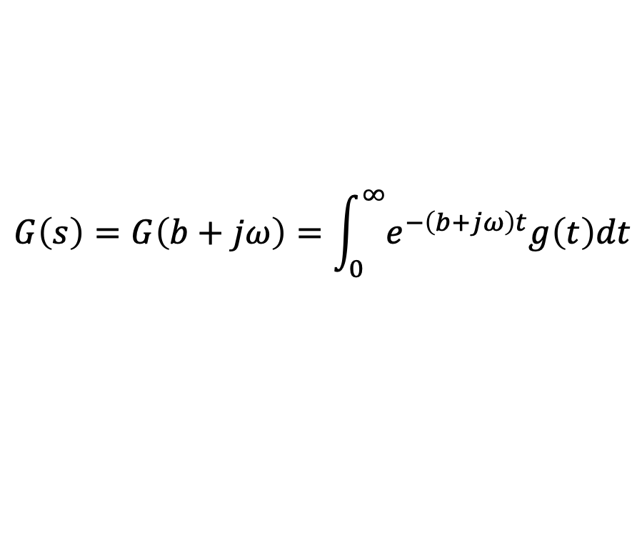
計算の方法（2）
☆安定な制御対象の場合，
周波数伝達関数G(jω)がわかりたい.
アイデア 周波数伝達関数G(jω)は重み関数のフーリエ変換
伝達関数G(s)は重み関数のラプラス変換
$$G\left(s\right)=G\left(b+jω\right)=\int_{0}^{∞}{e^{−\left(b+jω\right)t}g\left(t\right)dt}$$
安定であるなら
b=0にしてもよい
$$G\left(jω\right)=G\left(0+jω\right)=\int_{0}^{∞}{e^{−\left(0+jω\right)t}g\left(t\right)dt=G(s=jω)}$$
∴ G(s) を求めてG(s)のsにjωを代入すればいい
それが安定であるなら（その判定法は次回）

Slide 33
[例]質量-バネ-ダンパ系(p15)
☆直感的にこのシステムは安定
⇒周波数伝達関数G(jω)がほしい！
運動方程式:
バネ K
ダンパー D
変位 y(t)
力 u(t)
質量 M

Slide 34
モデル
重み関数 g(t)
制御対象
モデリング
設
計
実
装
周波数伝達関 G(jω)
伝達関数 G(s)
状態方程式
制御器
制御則
実現
現実の世界
紙の上の世界
制御系（則）設計のための「地図」

Slide 35
モデリングのまとめ
・インパルス応答（重み関数）の意味
・周波数伝達関数の意味
・伝達関数の意味
・周波数伝達関数，伝達関数，重み関数の関係
・周波数伝達関数，伝達関数，重み関数の計算
すごいね！
４月にはチンプンカンプン
だったのに，驚くほどよくわかったね！

Slide 36
制御工学：動的システムのモデリングと制御
今日の「めあて」
第15話 伝達関数って？
第16話 伝達関数・周波数伝達関数・重み関数・状態方程式？
OK
OK
大阪工業大学
ロボット工学科 大須賀公一

Slide 37
制御則の設計理論
Goal
10回目
7回目
今回
ボード線図・ベクトル軌跡
守備範囲
8回目
守備範囲
状態方程式
伝達関数
周波数伝達関数
伝達関数
6回目（第11，12話）
5回目（第10話），9回目
次回
一般
安定
重み関数
5回目（第9話）
制御則への道
4回目（第7，8話）
Start
状態方程式
微分方程式
2回目（第2話）

